Slide 1
الفصل
العمليات على الكسور الاعتيادية
٦
اختبار الفصل
الفصل السادس

Slide 2
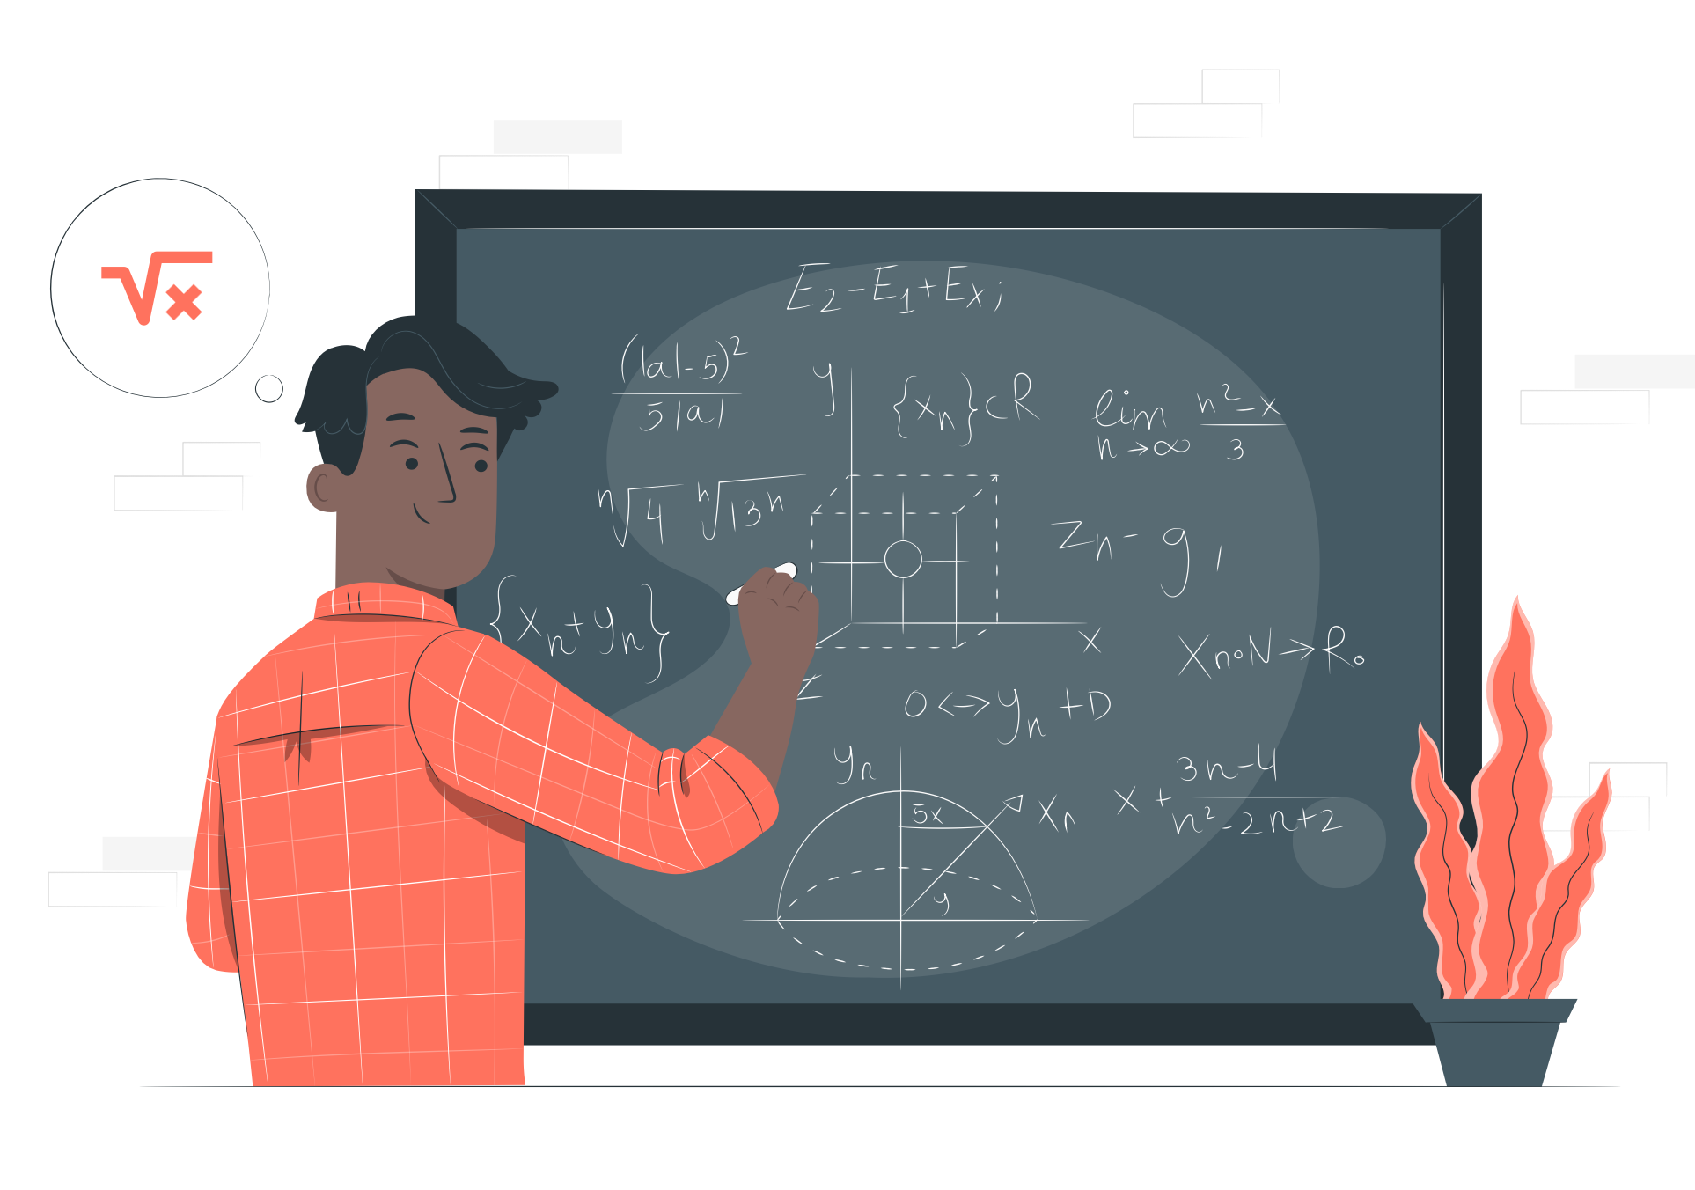

Slide 3
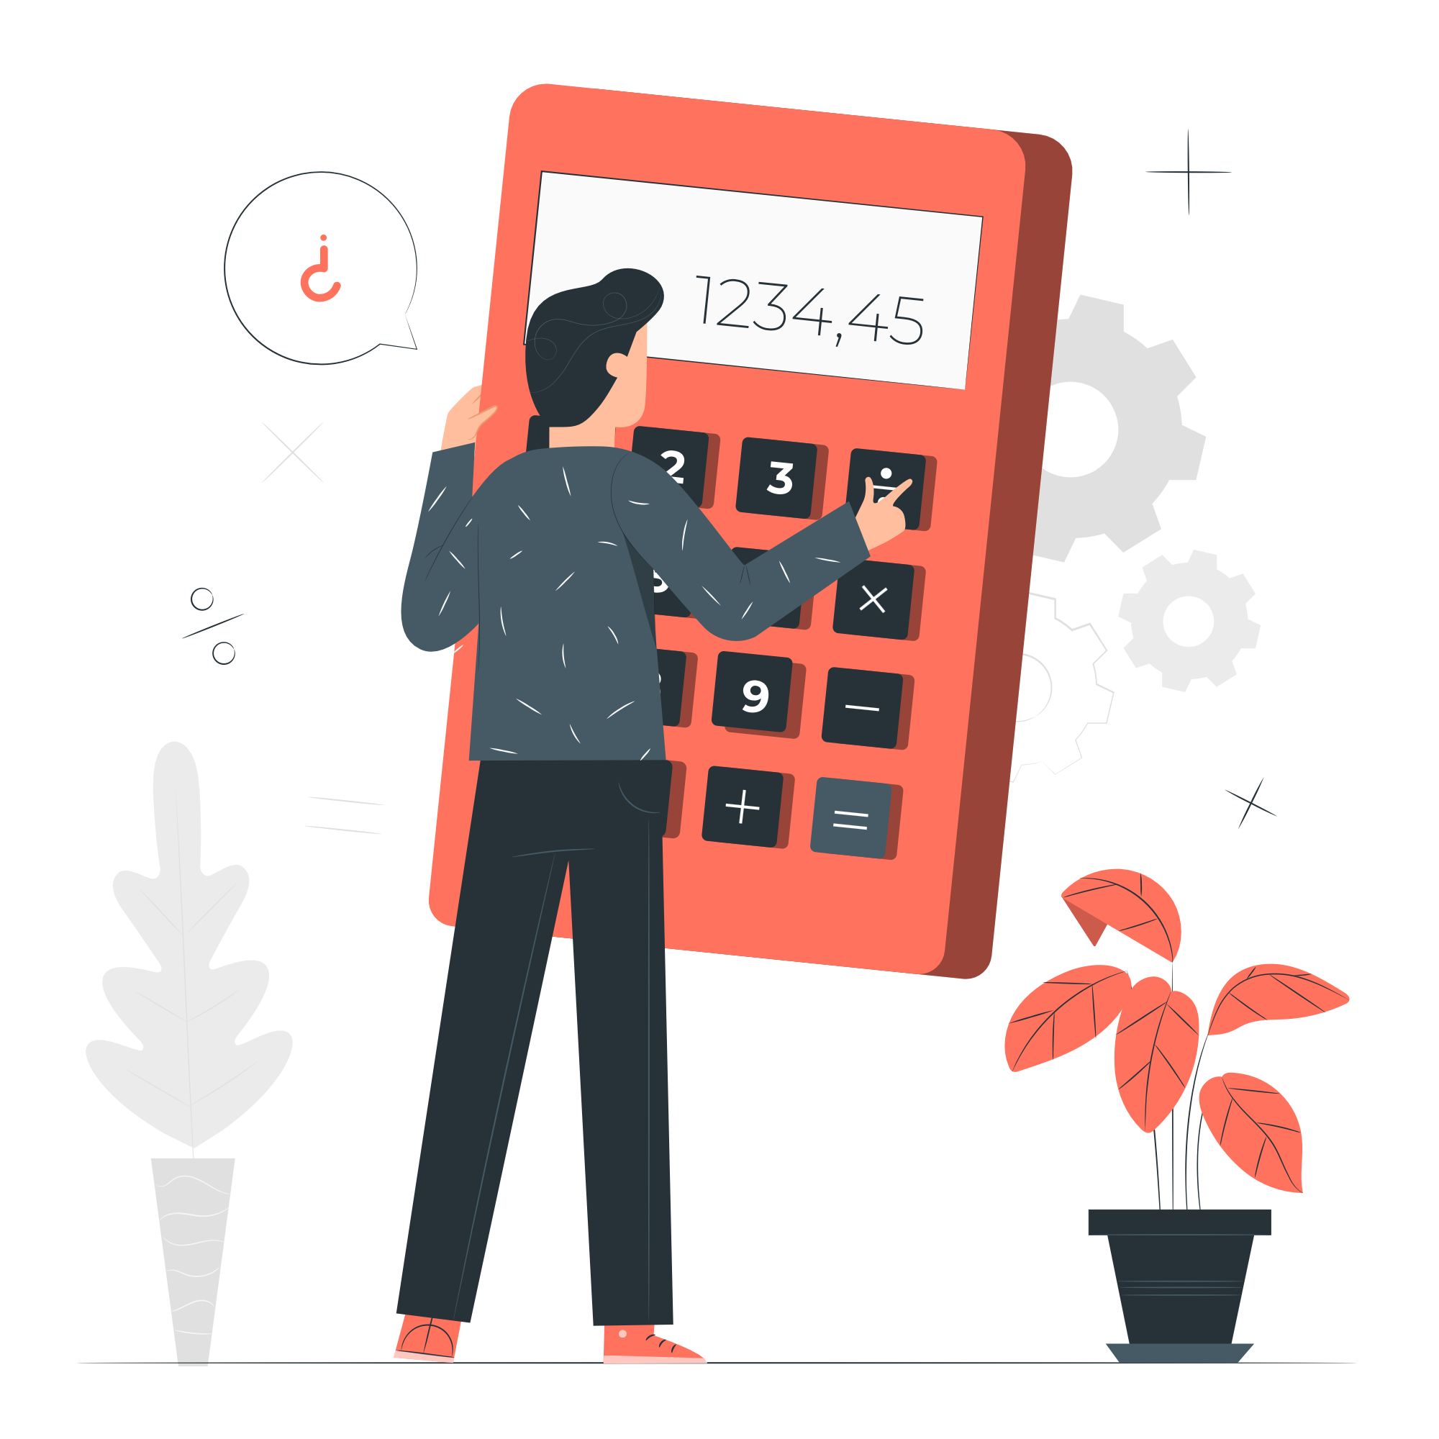

Slide 4
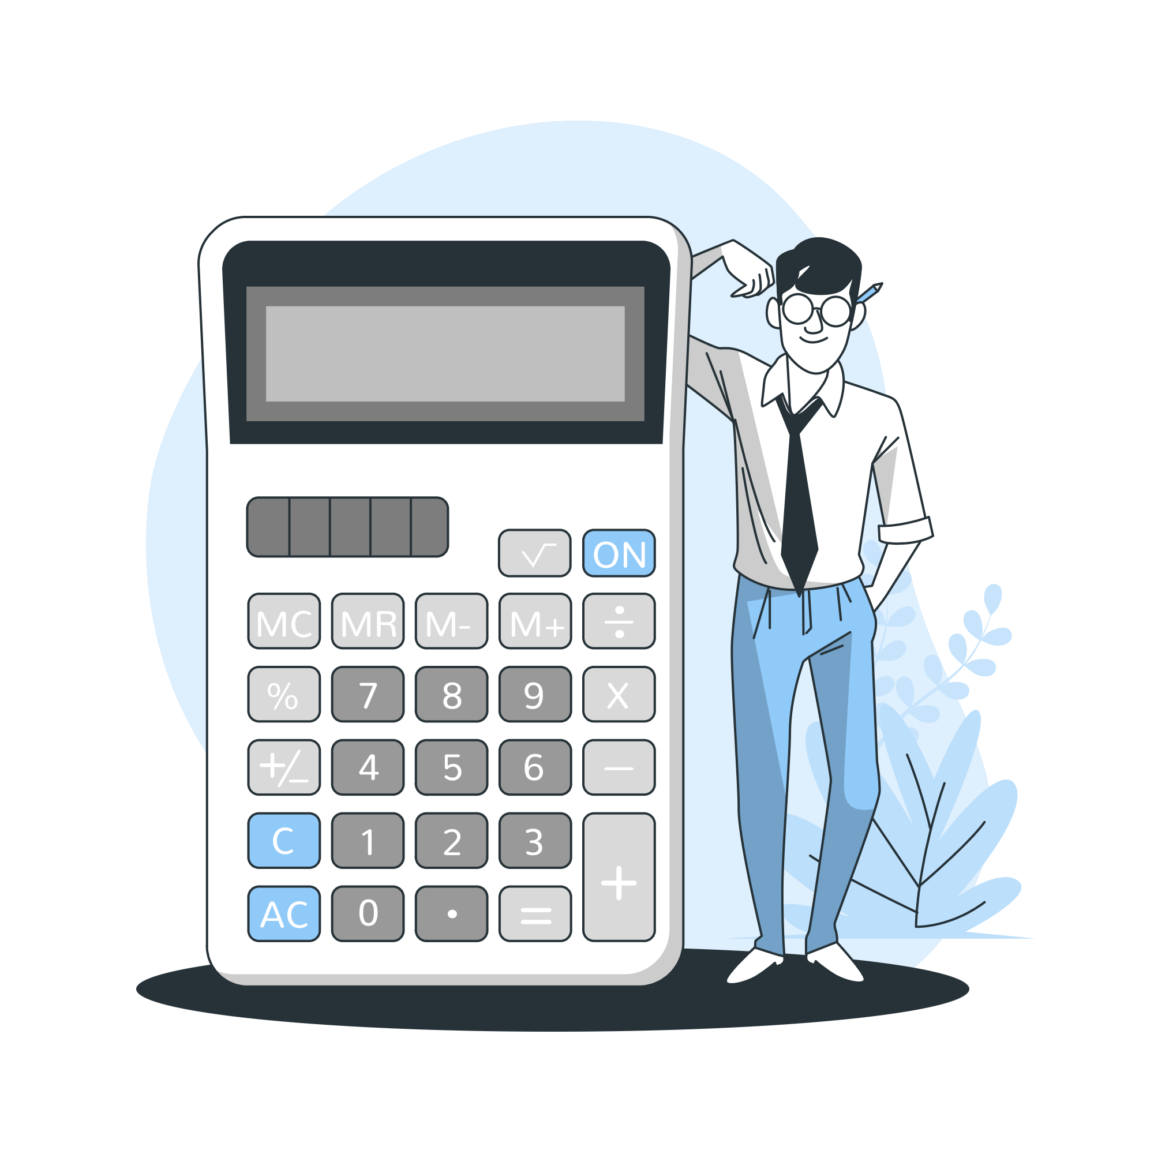

Slide 5
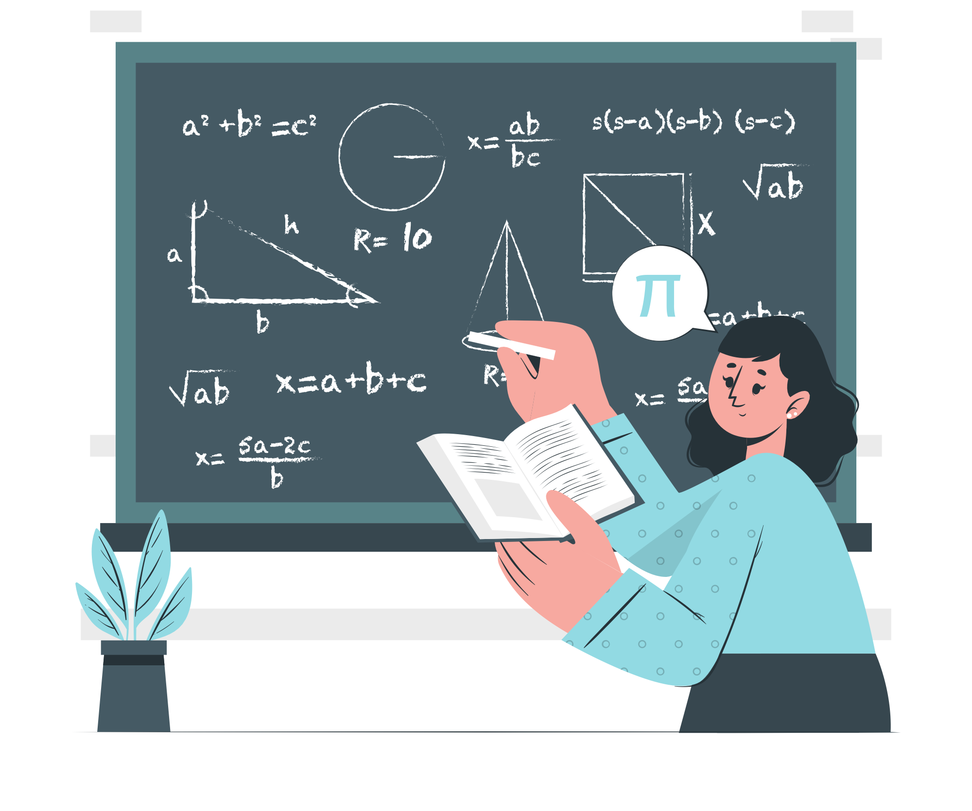

Slide 7
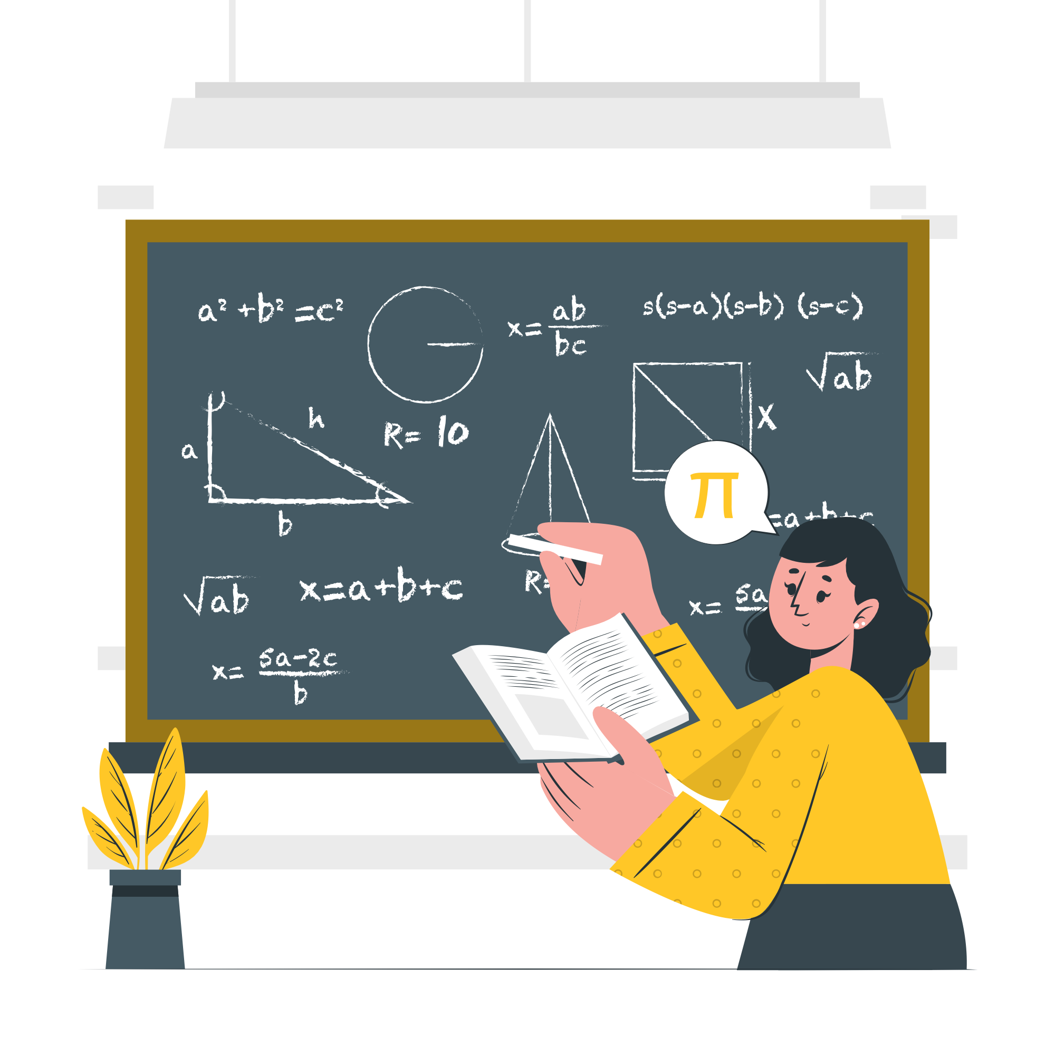

Slide 10
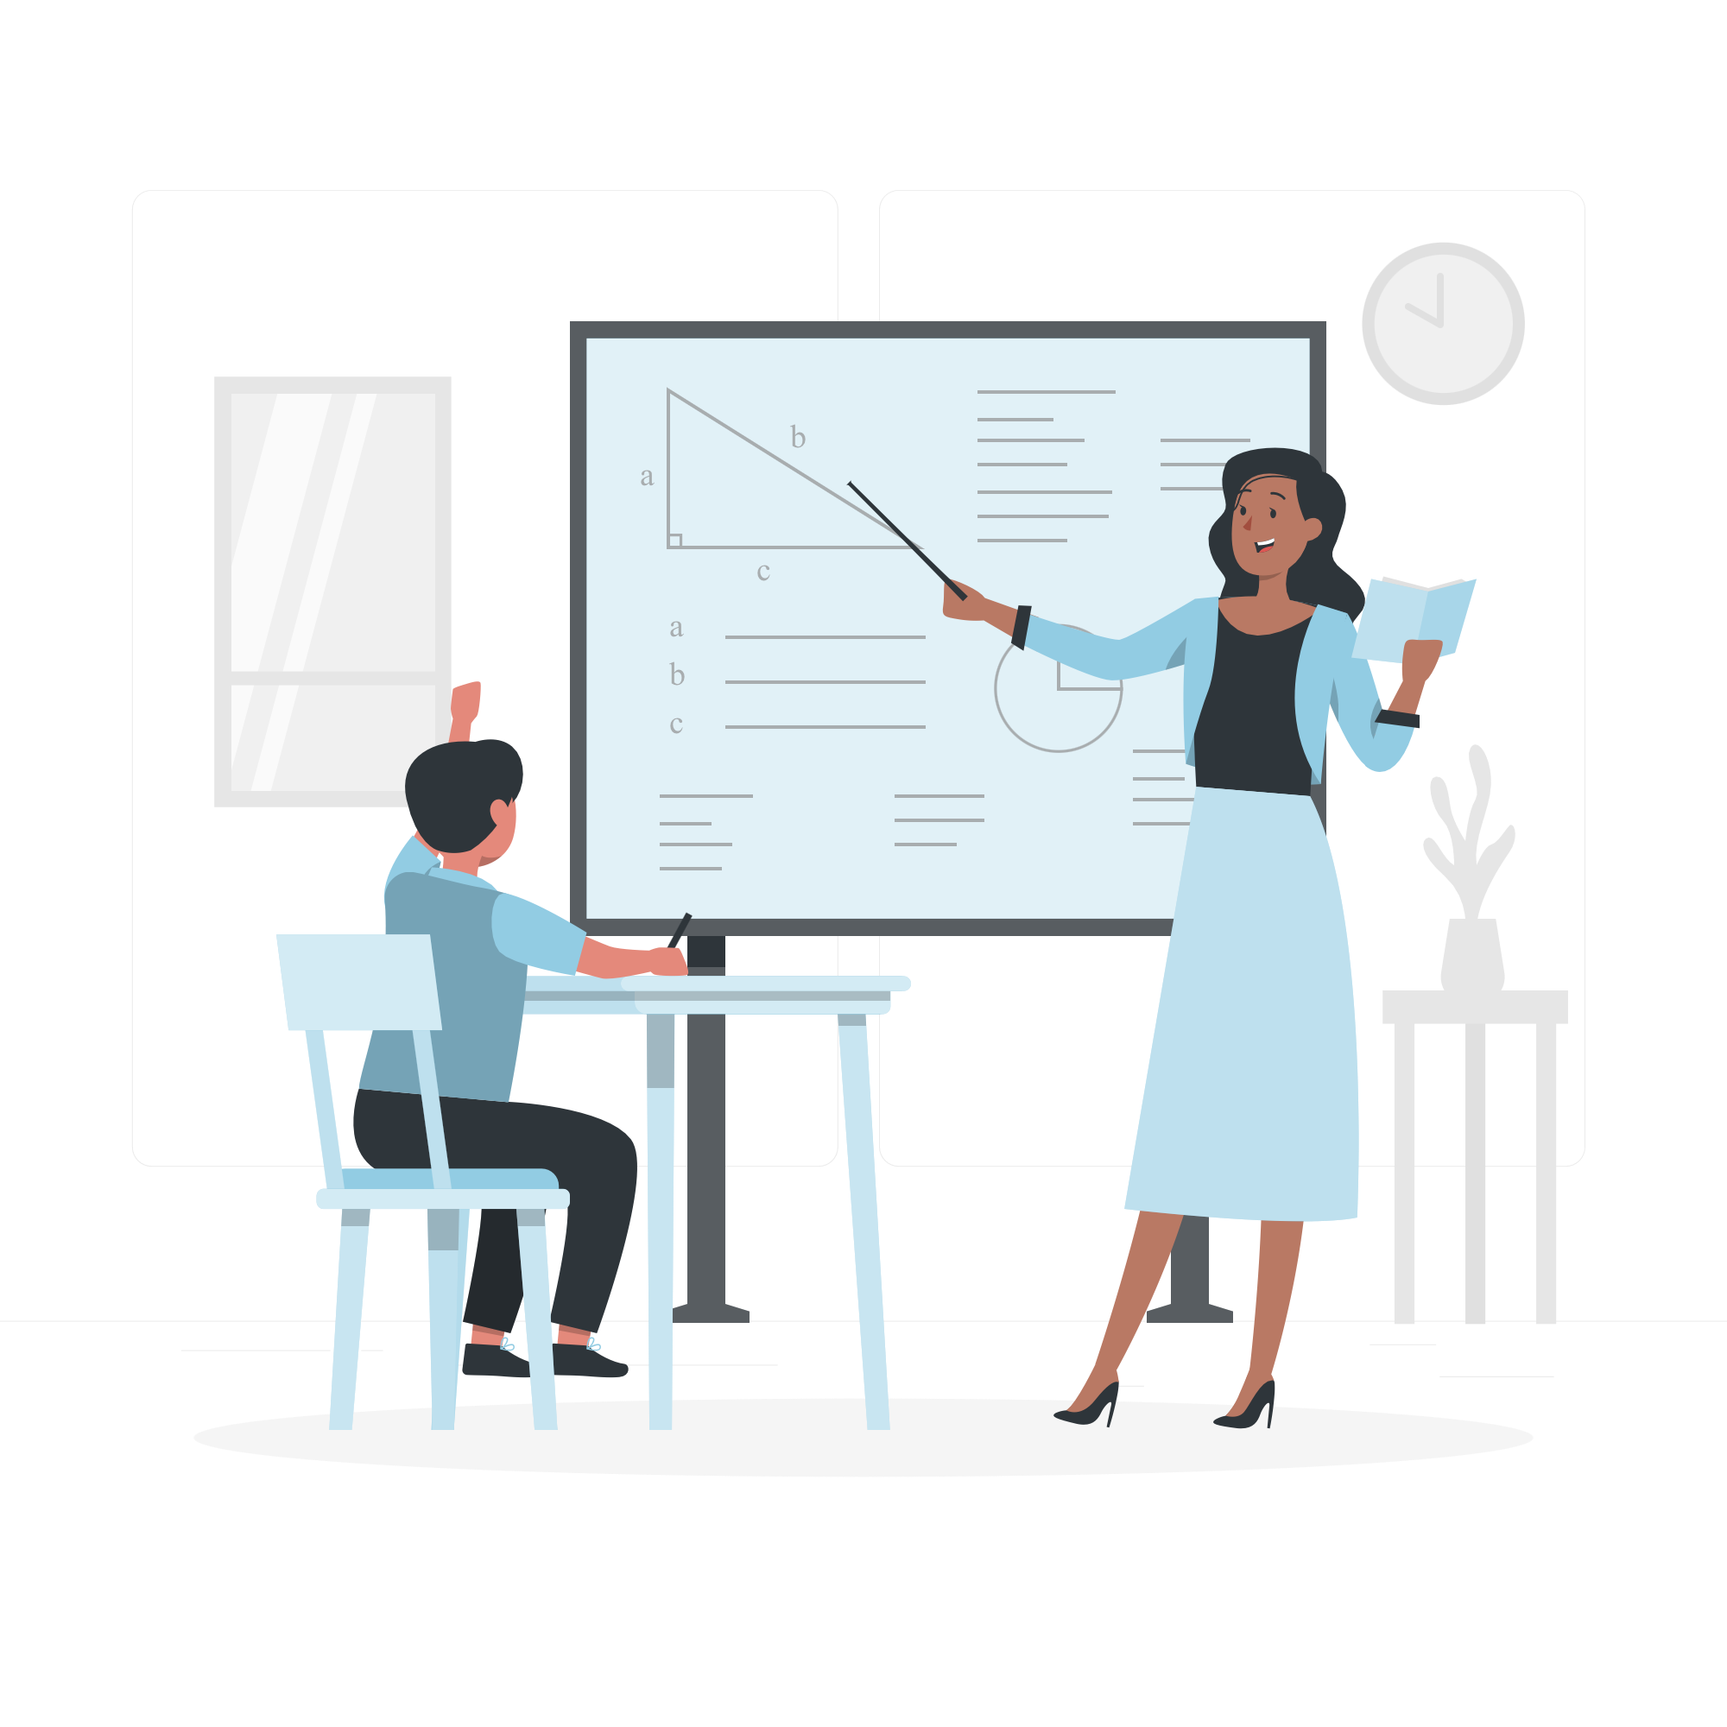

Slide 19
